Slide 1
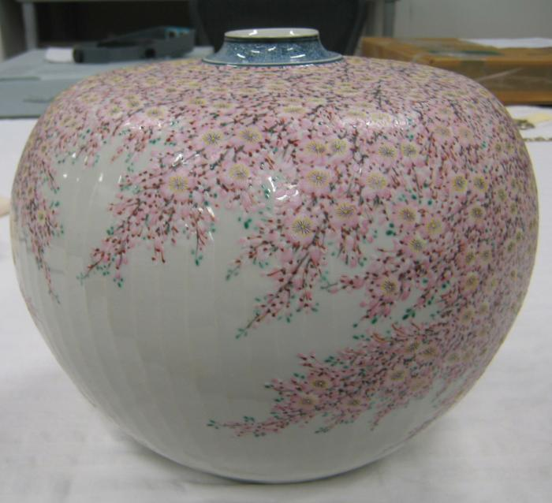
Shibukusa Ryuzo VI (AV.2021.1)

